Slide 1

Mĩ thuật 5
Chủ đề 4: Lễ hội bốn phương
Bài 7: Mặt nạ trung thu (Tiết 2)

Slide 2



Slide 3
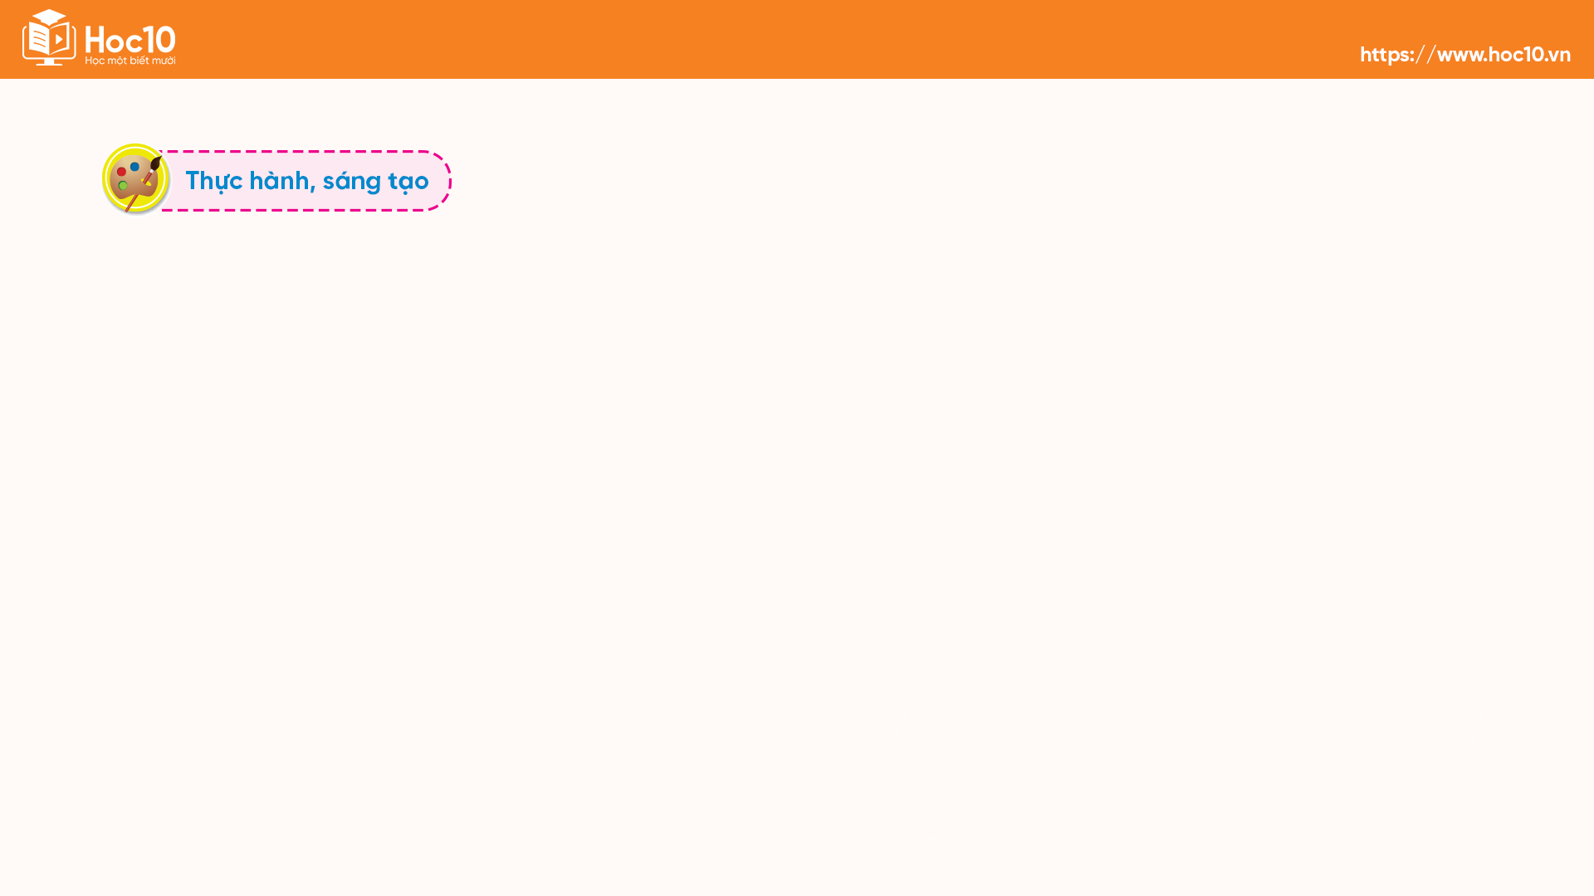
THỰC HÀNH
Em hãy sáng tạo sản phẩm mặt nạ trong dịp tết Trung thu theo ý thích.
Quan sát, trao đổi với bạn về ý tưởng của mình (chọn nhân vật/con vật để làm mặt nạ).

Slide 4
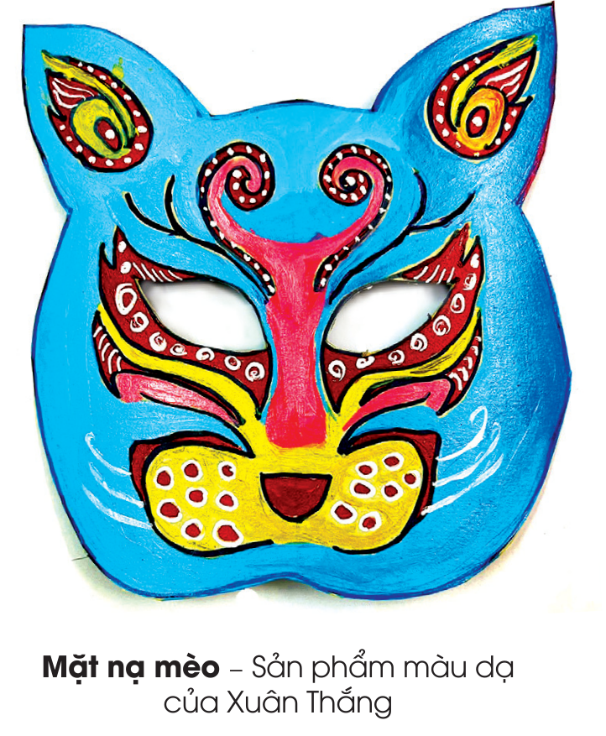
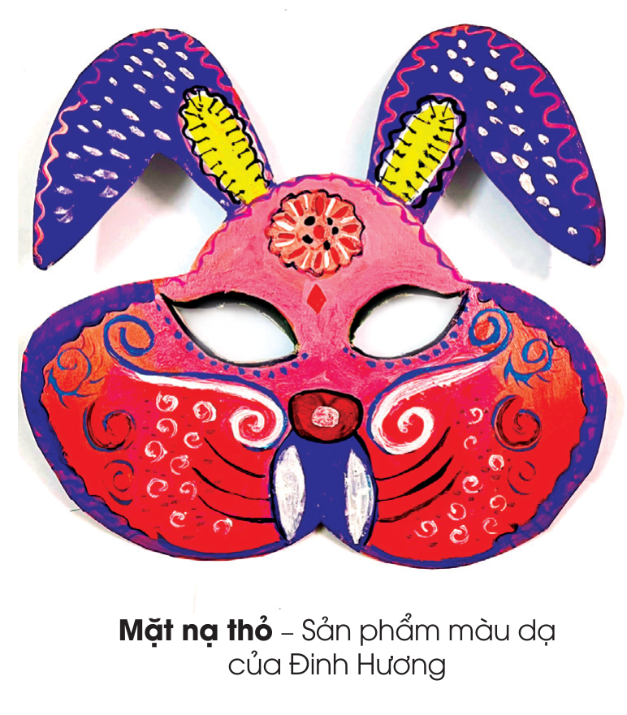
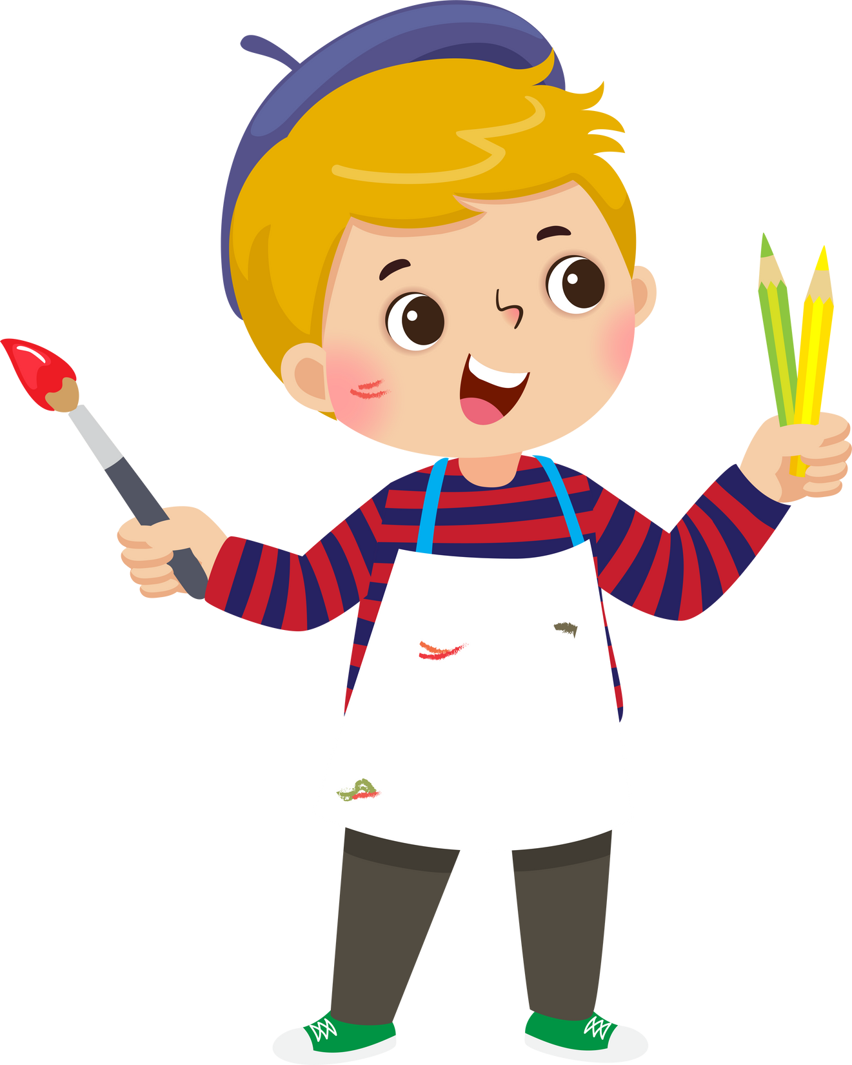
Tham khảo sản phẩm mĩ thuật của học sinh

Slide 5
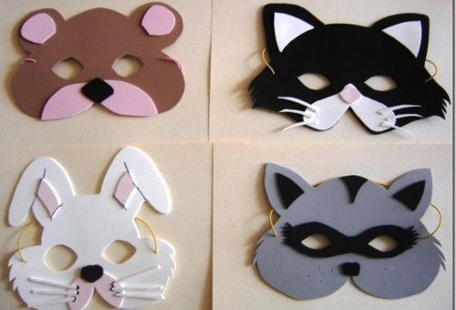
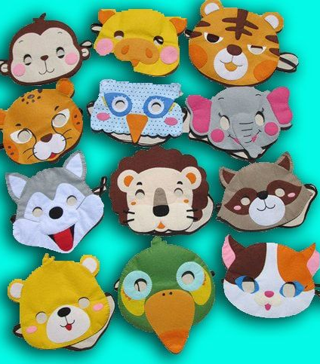
Tham khảo sản phẩm mĩ thuật khác

Slide 6
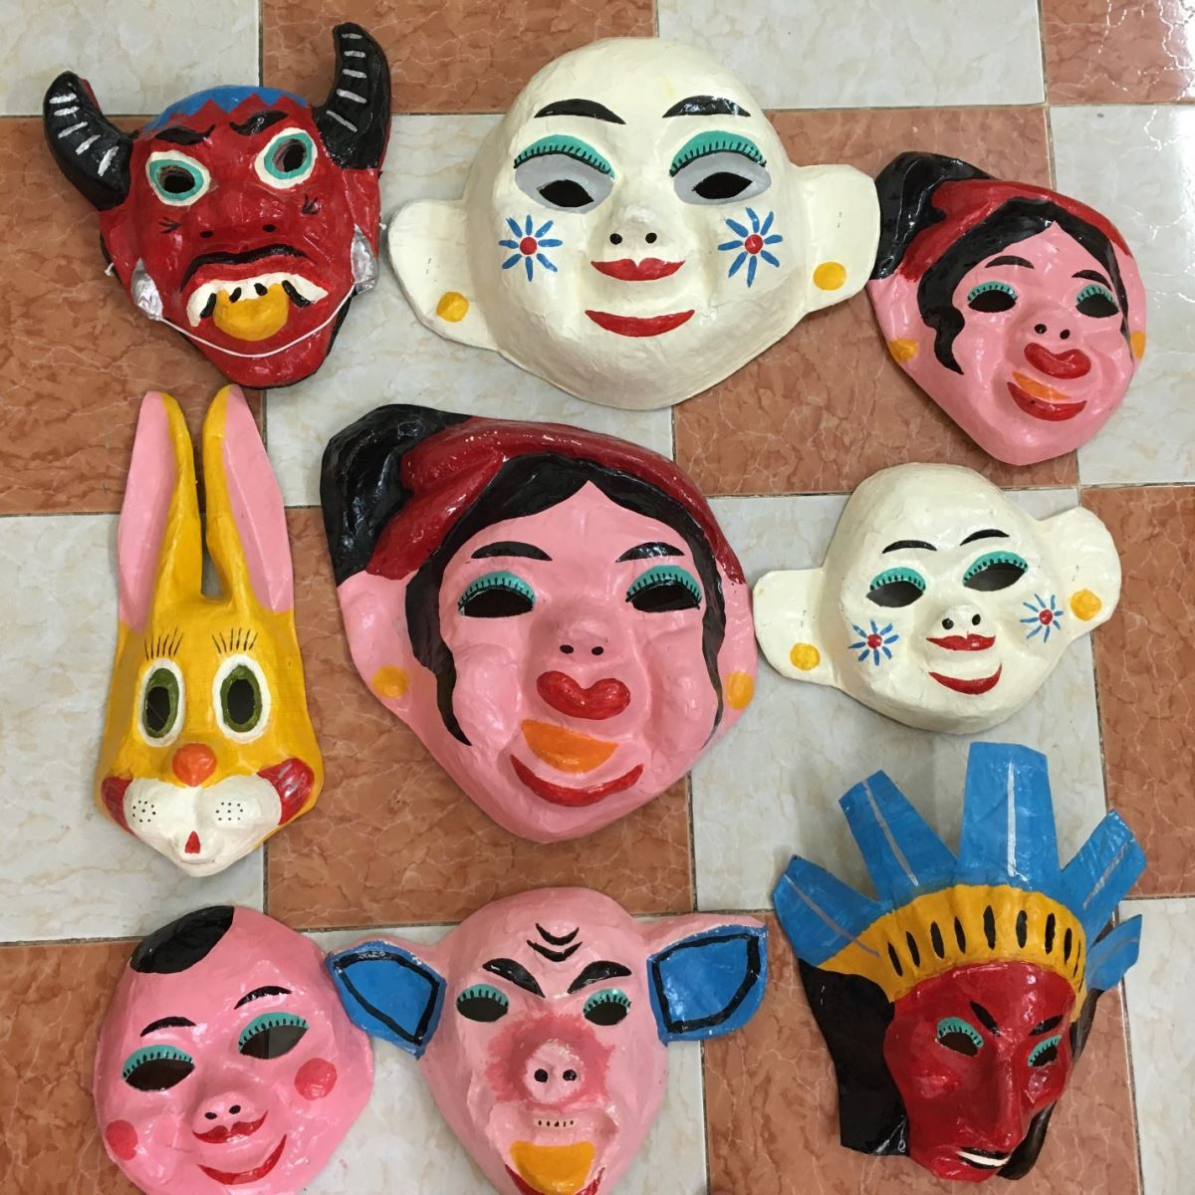
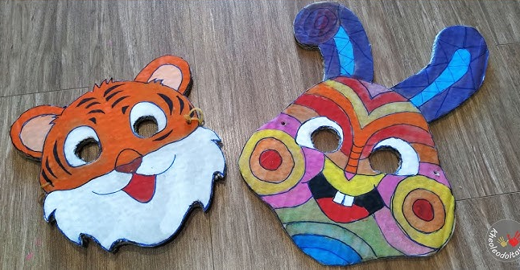
Tham khảo sản phẩm mĩ thuật khác

Slide 7
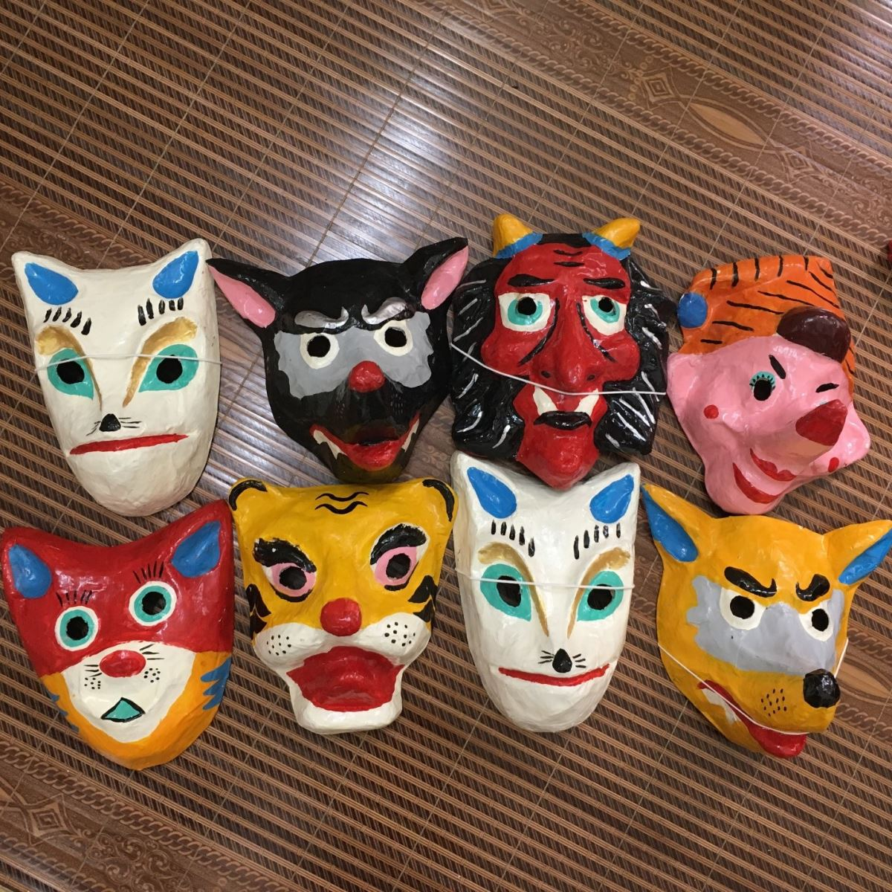
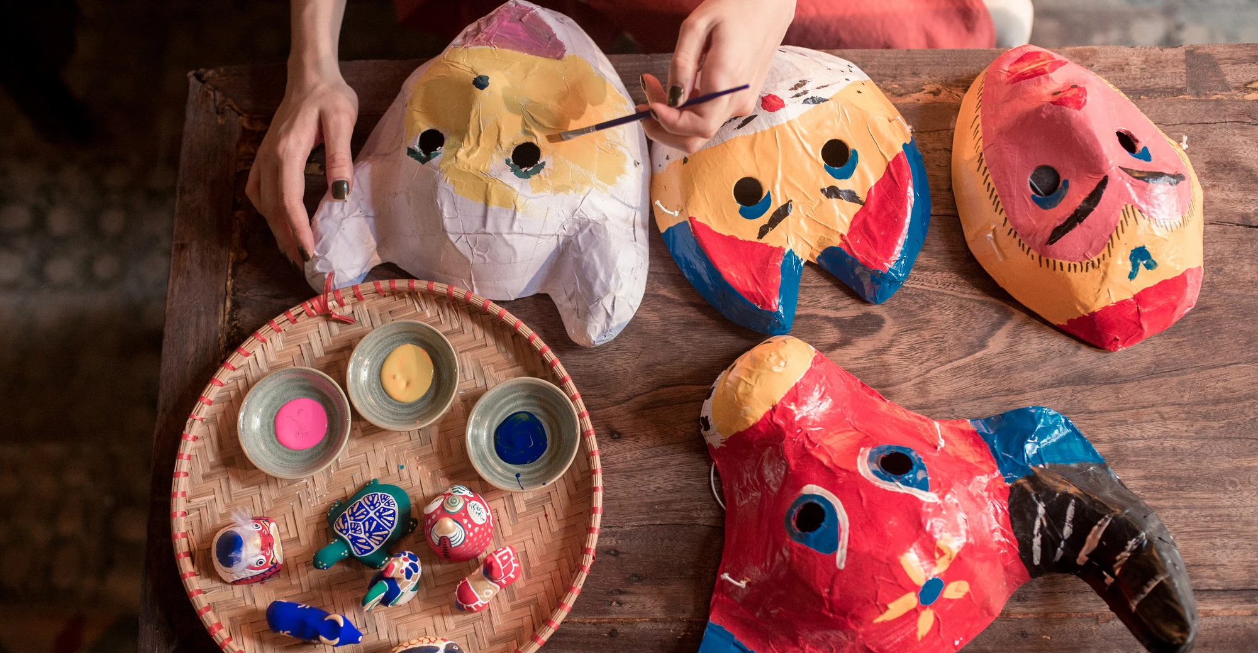
Tham khảo sản phẩm mĩ thuật khác

Slide 8


Slide 9
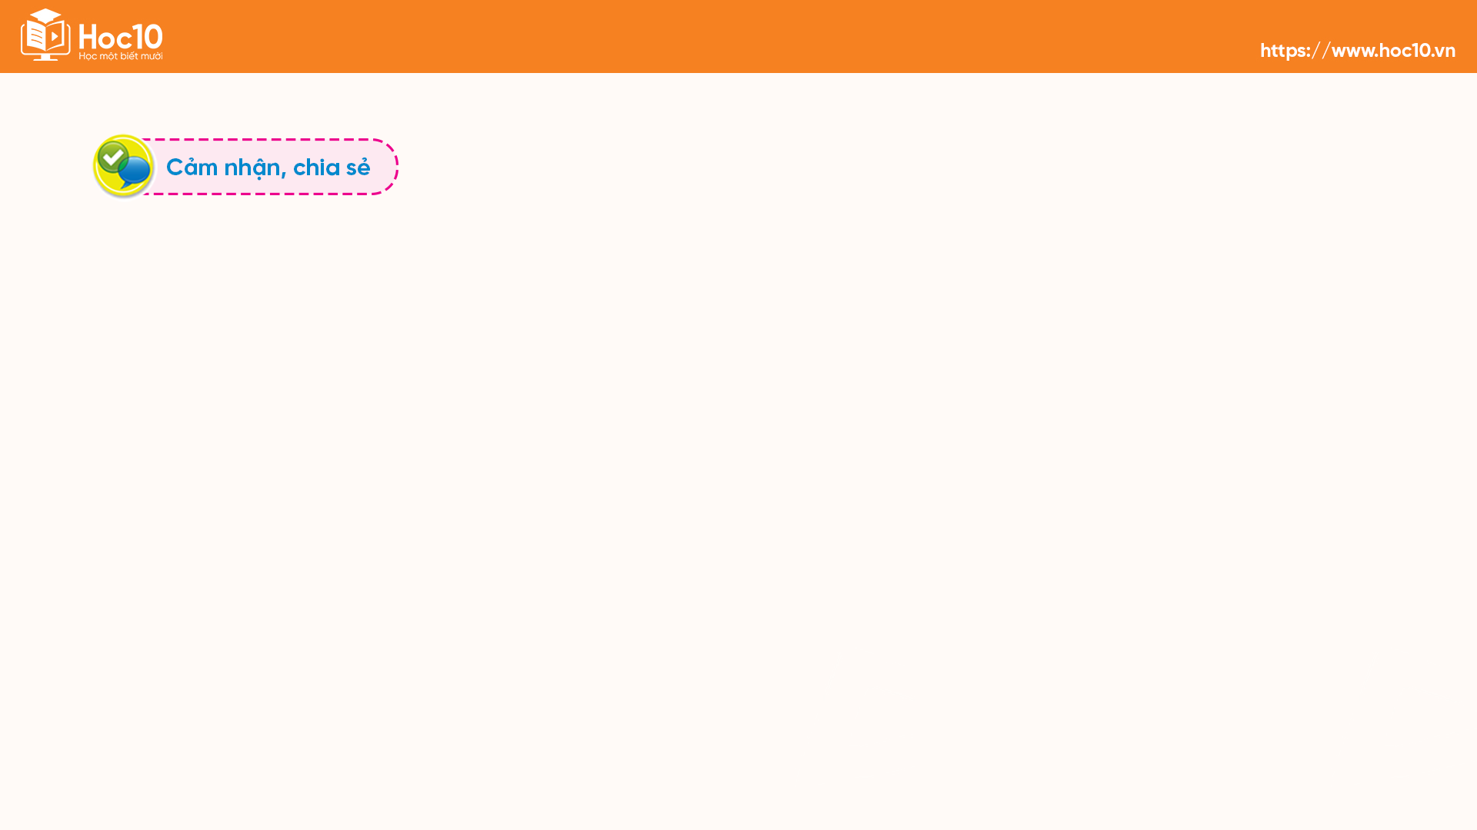
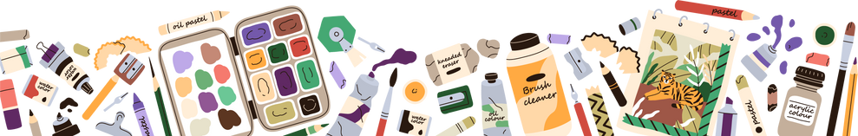
TRƯNG BÀY SẢN PHẨM
Em hãy chia sẻ quá trình tạo mặt nạ. Bước nào em thấy khó khi thực hiện (cắt, vẽ màu, gắn kết các vật liệu,…)?
Em hãy giới thiệu màu sắc, chi tiết đối xứng, nổi bật trong sản phẩm.
Em hãy sử dụng những vật liệu, màu sắc nào để sáng tạo sản phẩm?
Em thích sản phẩm mặt nạ của bạn nào nhất? Vì sao?

Slide 10


Slide 11

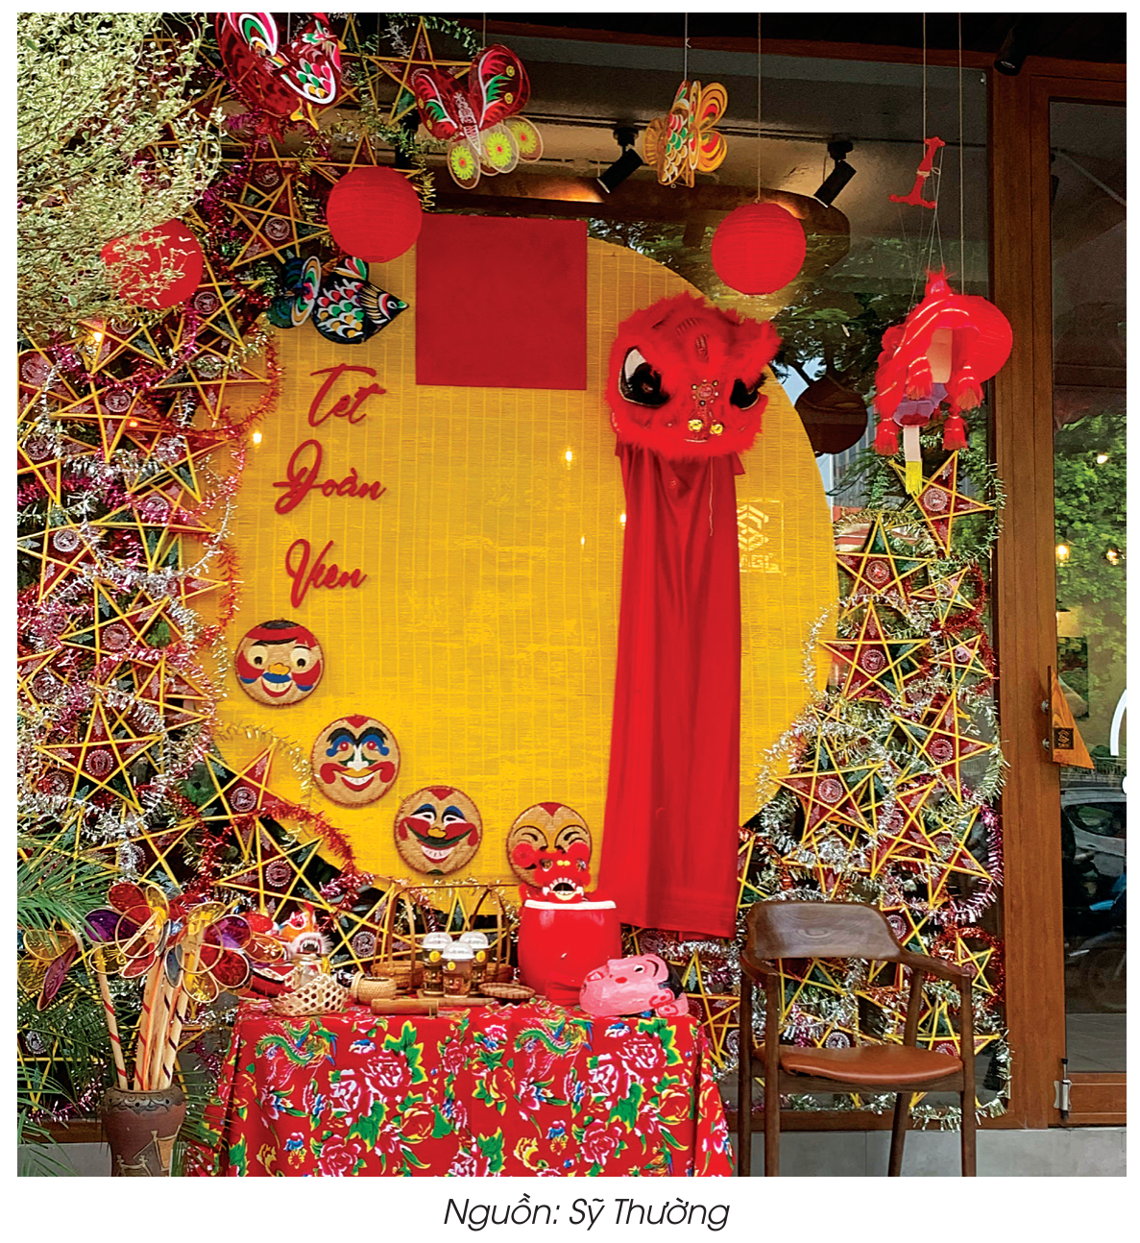
Quan sát hình ảnh SGK tr.35
Em có thể sử dụng sản phẩm mặt nạ trong dịp tết Trung thu đã sáng tạo được để trang trí cho không gian trong nhà, lớp học,...

Slide 12
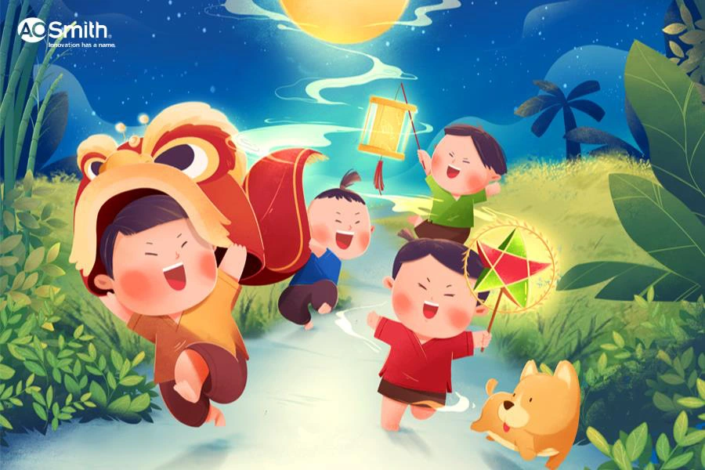
KẾT LUẬN
Có thể sử dụng đồ vật bằng mây tre đan là vật liệu tự nhiên hoặc vật liệu nhân tạo là bìa giấy, sợi len, sợi ni-lông, bông y tế,…kết hợp màu sắc tươi sáng để sáng tạo sản phẩm mặt nạ trong dịp tết Trung thu theo ý thích.

Slide 13
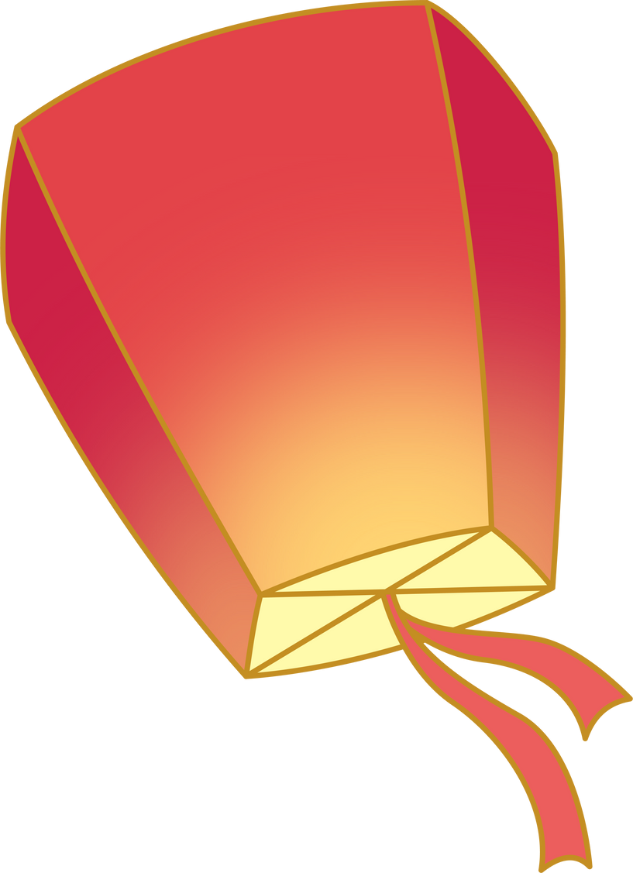
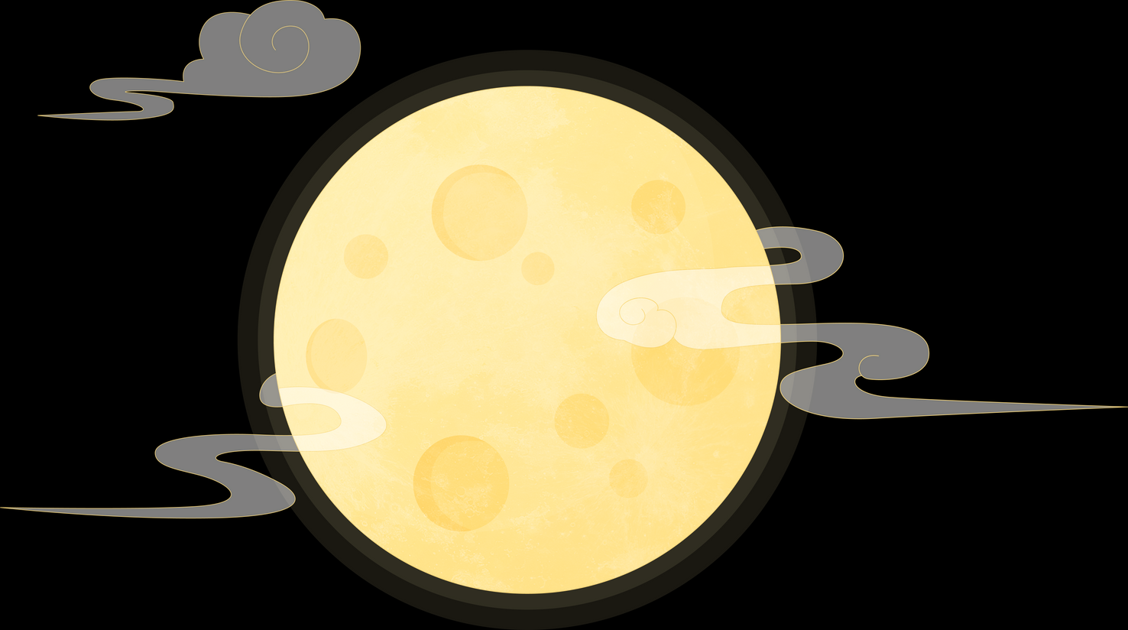





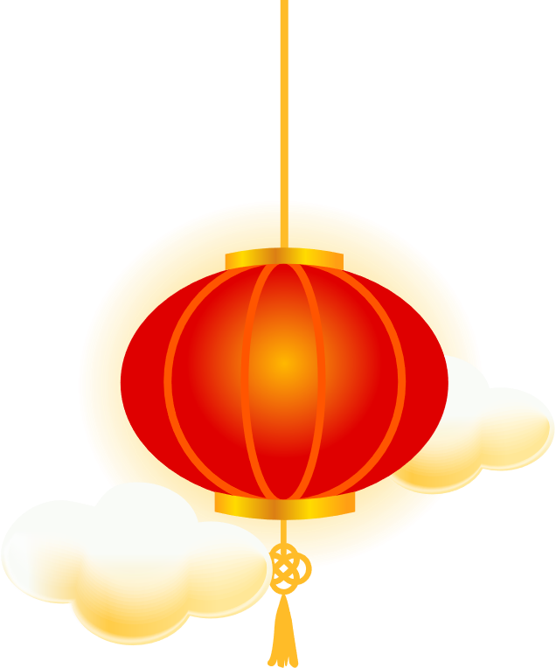
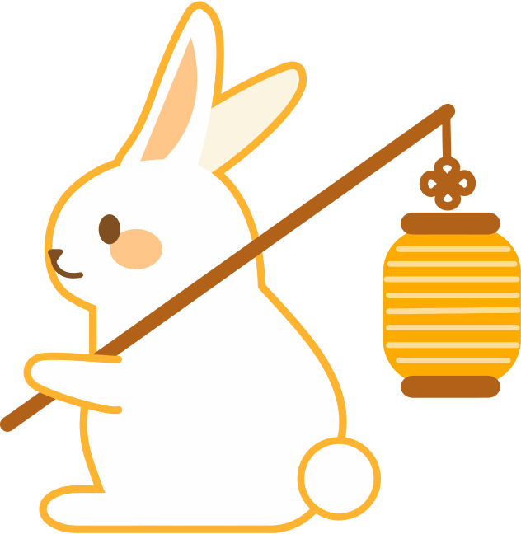
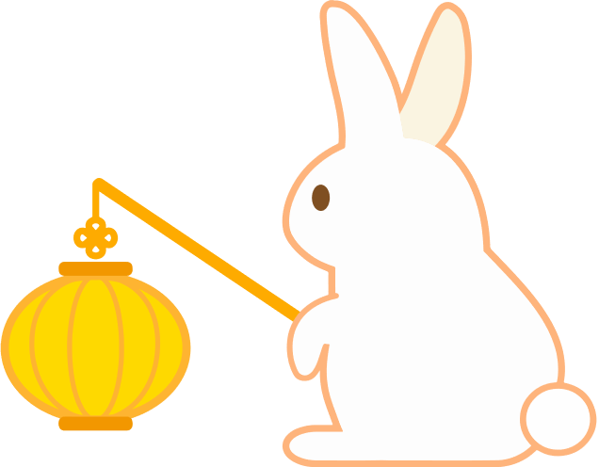
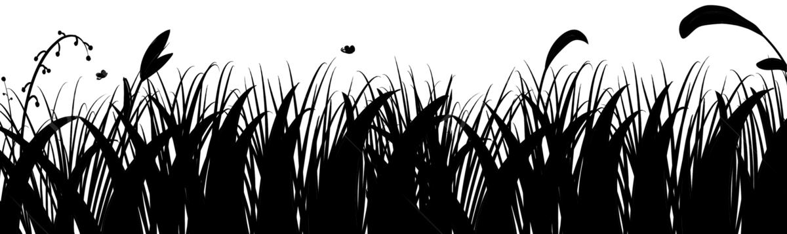

LỒNG ĐÈN MAY MẮN
Notes:
GV click vào từng lồng đèn để lựa chọn câu hỏi. GV click biểu tượng EXIT để chuyển sang slide Củng cố, dặn dò.

Slide 14


Câu 1: Tết Trung thu được tổ chức vào ngày nào?
A. Ngày 15/8 (Âm lịch).
C. Ngày 05/05 (Âm lịch).
B. Ngày 1/1 (Âm lịch).
D. Ngày 15/7 (Âm lịch).
Notes:
GV click vào nút BACK để quay lại slide câu hỏi.

Slide 15
Câu 2: Màu sắc được sử dụng để trang trí trên mặt nạ Trung thu thường là
A. Màu nhạt.
C. Màu trầm.
B. Màu tông lạnh.
D. Màu rực rỡ, tươi sáng.

Slide 16
Câu 3: Có mấy bước để tạo nên mặt nạ sử dụng bìa giấy và kết hợp vật liệu sẵn có?
A. 1.
C. 2.
B. 3.
D. 4.

Slide 17
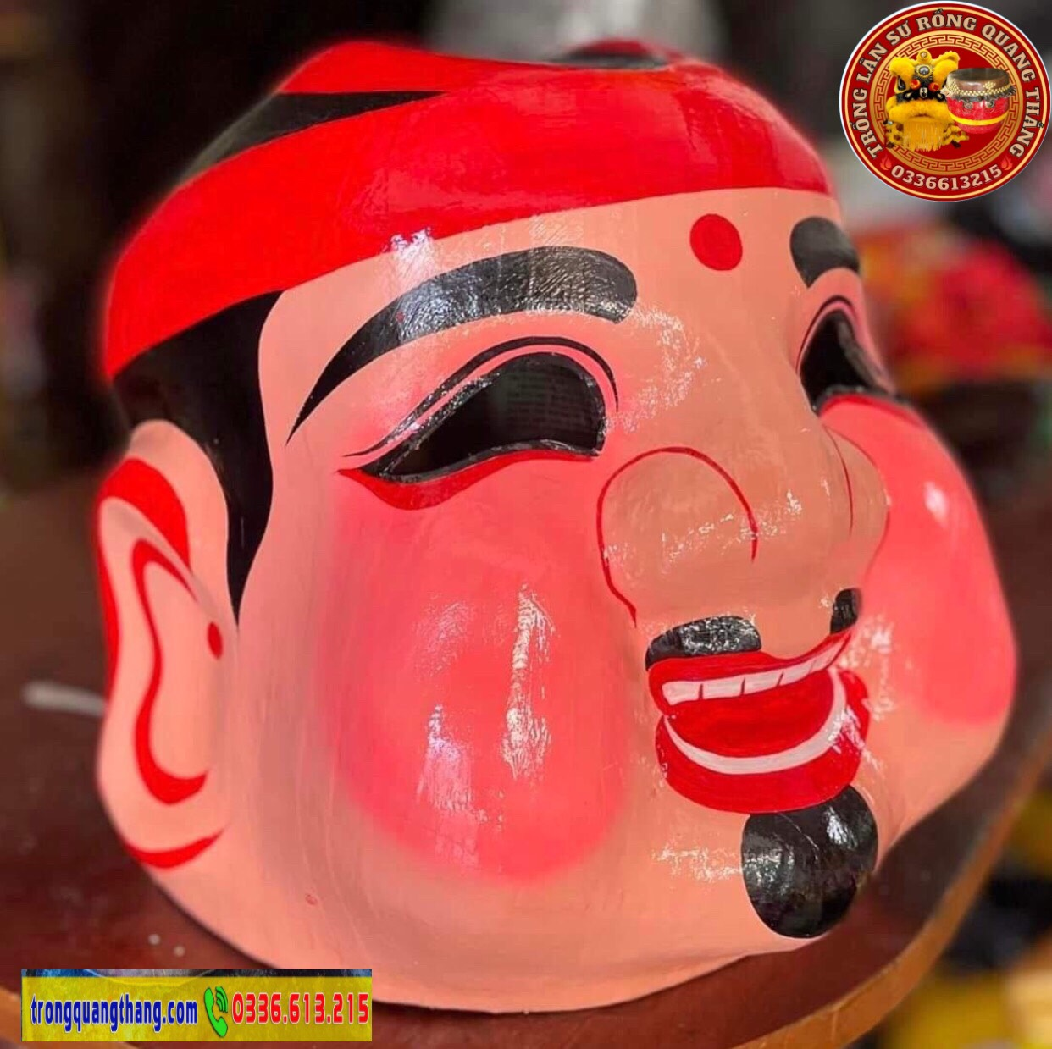
Câu 4: Đây là mặt nạ của nhân vật nào?
A. Ông Địa.
B. Tôn Ngộ Không
C. Chị Hằng.
D. Chú Tễu.

Slide 18
Câu 5: Trang trí sợi bông hoặc sợi len được thực hiện ở bước mấy trong quá trình làm mặt nạ sử dụng bìa giấy và kết hợp vật liệu có sẵn?
A. 4.
C. 3.
B. 2.
D. 1.

Slide 19

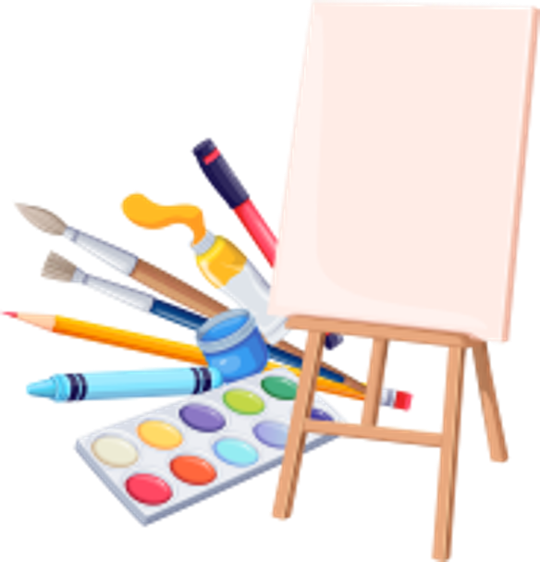
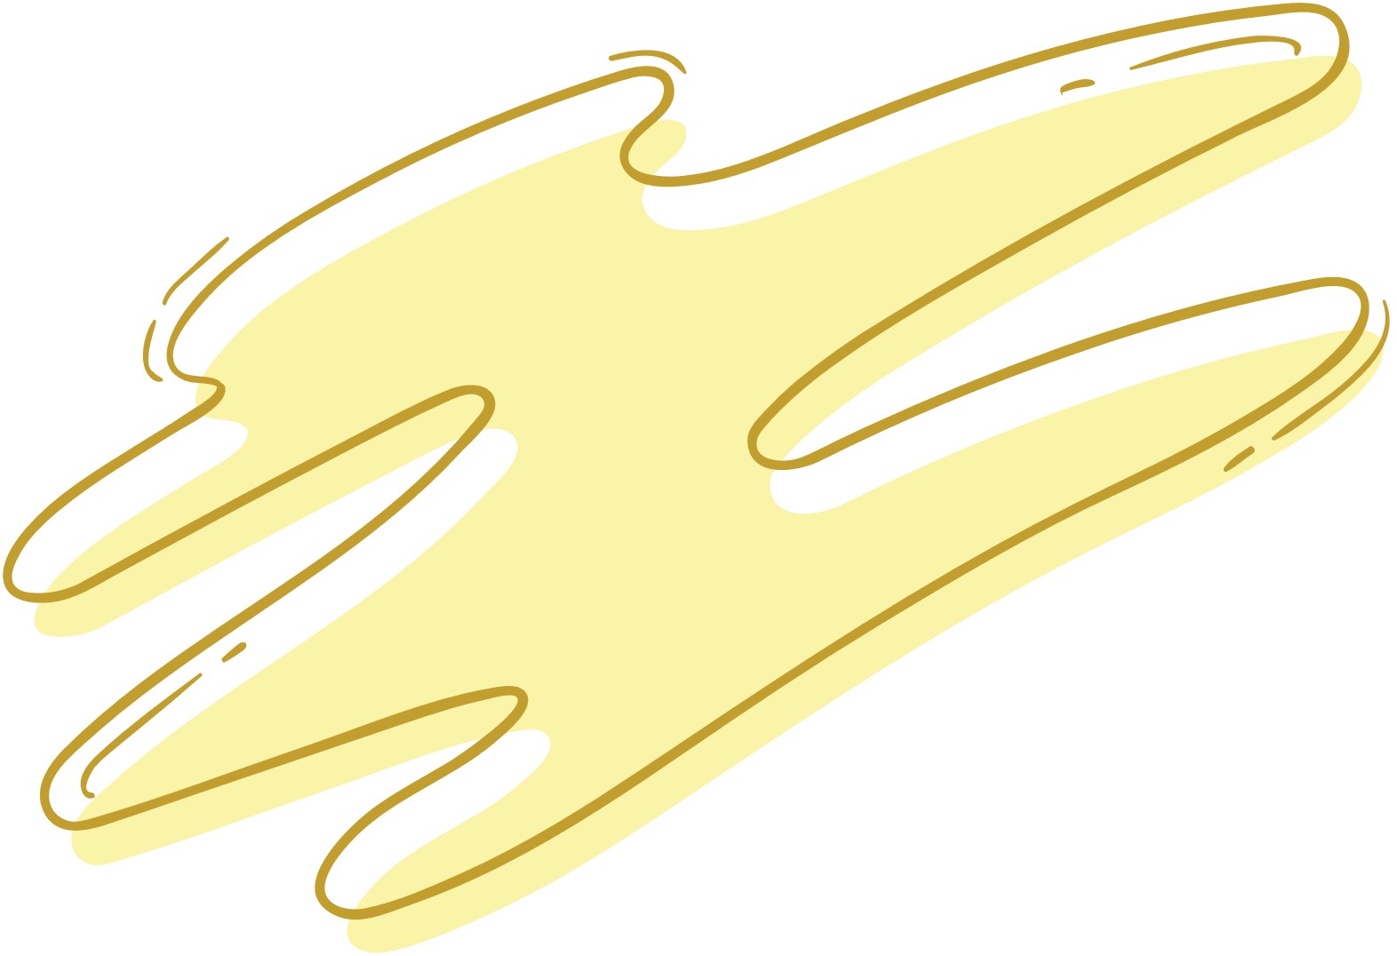

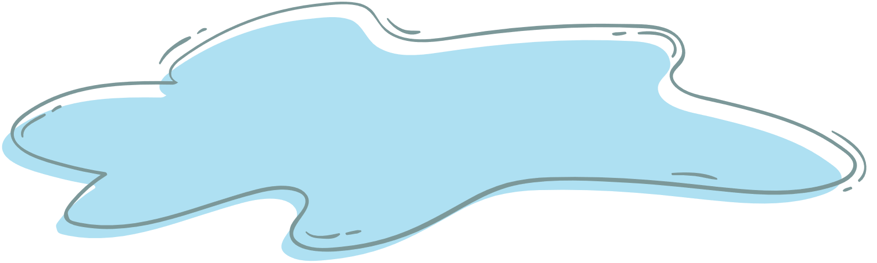
HƯỚNG DẪN VỀ NHÀ
Ôn lại các kiến thức
đã học ở Bài 7.
Hoàn thiện sản phẩm
mĩ thuật ở Bài 7.
Đọc trước nội dung tiết sau: Bài 8: Lễ hội hóa trang.

Slide 20

Notes:
https://www.youtube.com/@hoc1biet10

Slide 21


